Slide 1
Схемы стимуляции для лечения бесплодия женщин с различными гинекологическими заболеваниями. Синдром гиперстимуляции яичников
Виноградова Любовь Валерьевна
к.м.н. акушер-гинеколог, репродуктолог, МЦ«МирА»

Slide 2
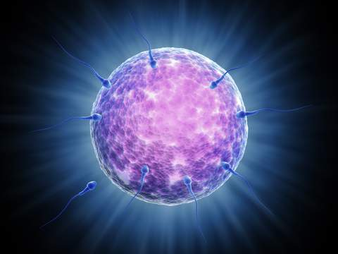
Определение
Контролируемая индукция
овуляции (КИО) медикаментозная
стимуляция яичников для получения
одного или двух ооцитов
Введение препаратов для стимуляции роста множества фолликулов в циклах ВРТ называется контролируемая овариальная стимуляция (КОC)
Цель КОС:
Получить синхронный рост и созревание фолликулов из когорты преантральных фолликулов в яичнике,
Предотвратить преждевременную лютеинизацию фолликулов
Контролировать время овуляции, чтобы получить при пункции фолликулов зрелые ооциты до момента спонтанной овуляция .
Notes:
Для определения способов стимуляции яичников используют следующие термины:
Контролируемая индукция овуляции (КИО) метод стимуляции яичников для лечения бесплодия без применения вспомогательных репродуктивных технологий (ВРТ), например, для внутриматочной инсеминации или при программируемом зачатии. Медикаментозная стимуляция яичников в этом случае в идеале сопровождается ростом одного или двух фолликулов.
Контролируемая овариальная гиперстимуляция (КОГ) в программах ВРТ предусматривает инъекционное введение препаратов для обеспечения множественного роста фолликулов (с получением в идеале от 10 до 12 ооцитов). Инъекционные препараты для лечения бесплодия называются гонадотропинами.
2

Slide 3
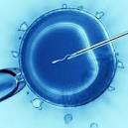
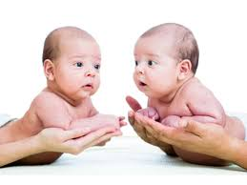
Современные подходы к КОС
Эффективность
Безопасность
Доступность
Удобство

Slide 4
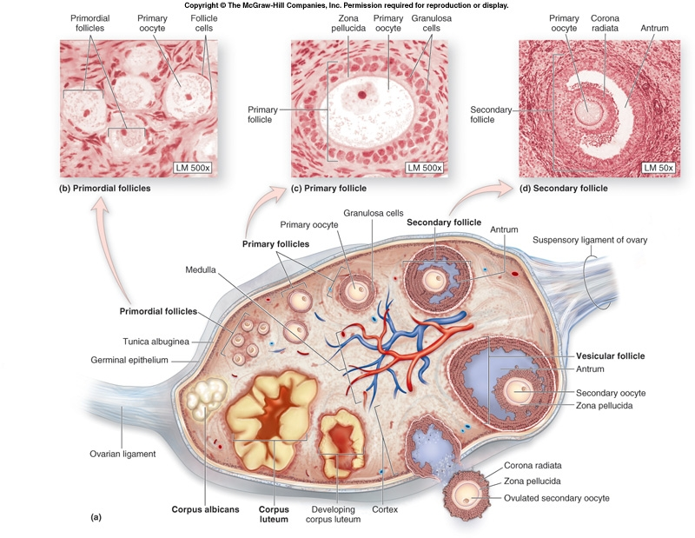
Фолликулогенез, Оогенез
Рост и созревание фолликулов
Стадия Размер фолликула (мм)
Примордиальный 0.03 – 0.04
Первичный 0.05 – 0.06
Вторичный 0.07 – 0.11
Преантральный 0.12 – 0.20
Ранний антральный 0.21 – 0.40
Aнтральный 0.41 – 16.00
Преовуляторный 16.10 – 20.00
Adapted from Gougeon, A. (1986): Hum. Reprod., 1: 81-87
Notes:
В 5 месяцев в эмбриональном яичнике человека насчитывается от 6 до 7 миллионов примордиальных фолликулов. Затем вплоть до менопаузы их количество снижается в геометрической прогрессии. К рождению остается только 1 миллион ооцитов, а к пубертату насчитывается примерно от 300000 до 500000 ооцитов.
4

Slide 5
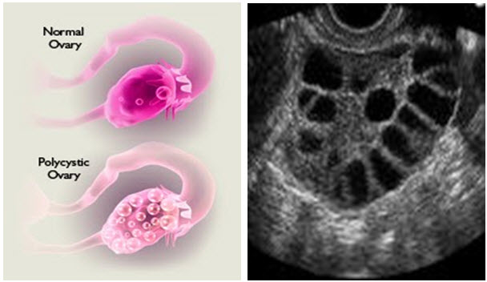
Овариальный резерв
Овариальный резерв – способность яичников адекватно отвечать на овариальную стимуляцию ростом полноценных фолликулов, содержащих здоровые яйцеклетки, и является важной составляющей частью репродуктивного потенциала женщины.
Notes:
Овариальный резерв определяется как общее количество ооцитов в яичниках с учетом их качества. Клинически более значимым является другое определение, согласно которому овариальный резерв – это количество антральных фолликулов в яичниках, которые могут дать рост доминантных фолликулов при стимуляции экзогенными гонадотропинами.

Slide 6
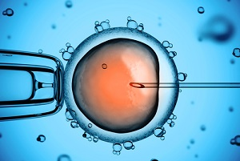
Факторы, влияющие на выбор протокола для КОС
Со стороны пациентки
Возраст (базальный уровень ФСГ, эстрадиола)
Число антральных фолликулов (по 5-6 в каждом яичнике)
Уровень антимюллерова гормона (АМГ)
Этиология бесплодия
Исход предыдущей стимуляции
Масса тела (ИМТ)
Со стороны клиники ВРТ
Возможности персонала и оборудования
Опыт
Возможность выполнения криоконсервации
Notes:
Выбор протокола КОГ существенно зависит от пациентки и от факторов, связанных конкретной клиникой ВРТ.
К факторам, зависящим от пациентки, относятся: возраст женщины, исходный уровень ФСГ и эстрадиола ЧАФ(минимум по 5-6 в каждом яичнике)
Концентрация (АМГ), его показатели напрямую связаны с ожидаемым ответом на стимуляцию.
Этиология бесплодия, исход предыдущей стимуляции (нормальный, «бедный» или чрезмерный ответ) и масса тела (или индекс массы тела). При выборе протокола стимуляции и стартовой дозы гонадотропинов очень важно учитывать все эти факторы.
Клиники ВРТ также могут предпочитать те или иные протоколы, основываясь на возможностях персонала и оборудования, опыте врачей и наличии или отсутствии возможности осуществления криоконсервации эмбрионов и ооцитов.
6

Slide 7
Протоколы КОС
Длинный протокол с агонистами ГнРГ + ГТ
(рекомбинантные ФСГ или мочевые ФСГ)
Короткий протокол – агонист ГнРГ + ГТ.
Cупердлинный протокол с агонистами
ГнРГ + ГТ.
Протокол с антагонистами ГнРГ + ГТ
Гибкий протокол
Фиксированный протокол
Двойная стимуляция
«Шанхайский» протокол
Notes:
7
Various protocols have been used to achieve the aforementioned aims of IVF stimulation.
Some protocols use the GnRH agonists while the others use antagonists to achieve pituitary desensitization. The protocols also vary in the gonadotropins used for ovarian stimulation. Either recombinant or highly purified follicular stimulating hormone (rFSH or HP-FSH) are used.
Administration of GnRH agonists result in an initial flare-up effect and hence needs to be started much ahead, either in the mid-luteal phase of the previous cycle (long protocol) or in the early follicular phase (short protocol). In contrast, the GnRH antagonists result in rapid pituitary desensitization and hence need to be given in the mid-follicular phase, just prior to the rise in the LH levels. They can be used as a single dose or as multiple doses given daily.

Slide 8
Тактика ведения женщин с бесплодием при эндометриозе
< 35 лет, овариальный резерв N ЛС наблюдение в течение 6 мес ВРТ
> 35 лет, снижение резерва ЛС ВРТ
Ретроцервикальный эндометриоз оперативное лечение успех ВРТ
Эндометриоидные кисты :
Впервые рецидив
ЛС до 3см >3см
ВРТ ВРТ ЛС
ВРТ
Протокол выбора аГнРГ

Slide 9
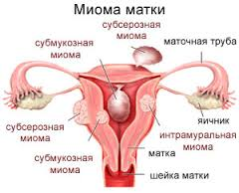
Тактика ведения женщин с бесплодием при миоме матки
Узел более 5 см – операция
Менее 5 см.: в зависимости от овариального резерва.
Протокол выбора а-ГнРГ
Резерв: N Снижен
Операция КОС(крио
эмбрионов)
ВРТ Операция
ПЭ

Slide 10
Возможность сохранения фертильности
у онкологических больных :
стимуляции гонадотропинами вместе с ингибиторами ароматазы
стимуляция гонадотропинами вместе с ингибиторами ароматазы
минимальная стимуляция:
рекомб.ФСГ,
антагонистов ГнРГ,
агонистов ГнРГ в качестве тригера овуляции
Используется при раке молочной железы
(Oktay et al., 2006)

Slide 11
Но, сегодня возможно проведение КОС в
любую фазу менструального цикла
(Fertil. Steril. 2009, 92:1360-5, ASRM)
В фолликулярную фазу: короткий протокол с а-ГнРГ «Flare up» или с ант-ГнРГ
(M. Wolff)
стимуляции гонадотропинами вместе с ингибиторами ароматазы
В лютеиновую фазу – модифицированные протоколы с антагонистами ГнРГ
(Heidelberg)
Отсрочка в начале проведения противоопухолевой терапии – 2 нед.
M. Wolff, C. Traler (2009)

Slide 12
Подходы к лечению пациенток с бедным ответом
Высокие дозы гонадотропинов
Протоколы с агонистами ГнРГ
Снижение дозы агонистов ГнРГ
«Stop»-протокол
Протоколы с антагонистами ГнРГ
Минимальная стимуляция (кломифена цитрат/гонадотропины/антагонисты ГнРГ)
Начало введения антагонистов в конце лютеиновой фазы
Двойная стимуляция
ЭКО в естественном цикле
IVF Worldwide. Results – poor responders. Available at: http://www.ivf-worldwide.com/survey/poor-responders/results-poor-responders.html. Accessed June 8, 2013.
Notes:
Лечение пациенток с «бедным» ответом яичников затруднительно, однако и для них разработаны определенные подходы .
Первой стратегией является просто увеличение дозы гонадотропинов. Максимальная суточная доза составляет 450 МЕ рекомбинантного ФСГ, который применяется в виде монотерапии или в комбинации с 150 МЕ человеческого менопаузального гормона.
Вторым подходом является изменение дозы агониста ГнРГ. Дозу либо снижают, либо вообще отменяют агонист ГнРГ в определенный момент стимуляции. В качестве альтернативы используют низкодозовый короткий протокол с агонистами ГнРГ.
Третьим подходом является использование протоколов с антагонистами ГнРГ.
Четвертый подход заключается в проведении минимальной стимуляции с помощью кломифена цитрата и низких доз гонадотропинов, а при диаметре лидирующего фолликула 12-13 мми добавляют антагонисты ГнРГ.
Пятый подход, направленный, главным образом, на профилактику асинхронного роста вследствие быстрого роста доминантного фолликула в раннюю фолликулярную фазу, заключается в назначении антагониста ГнРГ на 3-4 дня в позднюю лютеиновую фазу предшествующего менструального цикла.
И наконец, в особо сложных случаях некоторые врачи предпочитают вернуться к ЭКО в естественном цикле или используют программу дозревания ооцитов в условиях in vitro, так называемую IVM. Однако зависимость от естественного цикла приводит к высокой частоте отмены цикла, и у многих пациенток в итоге не выполняется перенос эмбрионов.
В настоящее время отсутствуют свидетельства и рекомендации в пользу какого-то одного из этих подходов.
Ссылочный материал:
IVF Worldwide. Results – poor responders. Available at: http://www.ivf-worldwide.com/survey/poor-responders/results-poor-responders.html. Accessed June 8, 2013.

Slide 13
Подходы к лечению пациенток с бедным ответом / онкофертильность
Двойная стимуляция функции яичников
Начало стимуляции
Триггер овуляции
аГнРГ
Триггер овуляции, возможно двойной
АнтГнРГ
Гонадотропины
АнтГнРГ
Гонадотропины
АнтГнРГ/ норкалут
2-й день
6-й день
Пункция фолликулов
Пункция фолликулов

Slide 14
Подходы к лечению пациенток с бедным ответом / онкофертильность
Криоконсервация всех эмбрионов
«Шанхайский» протокол
Начало стимуляции
Триггер овуляции
Летрозол 2,5 мг
Кломифен цитрат
АнтГнРГ
Гонадотропины
2-й день
5-й день
Пункция фолликулов
УЗИ

Slide 15
ЭКО при синдроме поликистозных яичников (СПКЯ)
Стимуляция яичников трудна и потенциально опасна
Чрезмерный “взрывной” ответ
Синдром гиперстимуляции яичников (СГЯ)
Многоплодная беременность
Отсутствие ответа
Цель: максимальная частота наступления беременности при минимальном риске многоплодной беременности и СГЯ
Ультразвуковая картина поликистозных яичников
Notes:
СПКЯ является причиной ановуляторного бесплодия примерно в 80% случаев. Экстракорпоральное оплодотворение при СПКЯ показано при наличии дополнительных факторов бесплодия: непроходимости aматочных труб, мужском факторе бесплодия или при неэффективности предшествующего лечения - стимуляции кломифена цитратом или гонадотропинами и внутриматочной инсеминации. Однако очень важно минимизировать риск СГЯ и многоплодной беременности.

Slide 16
Выбор типа протокола при СПКЯ
В качестве терапии первой линии для пациентов с СПКЯ применяется Летрозол.
Протокол ант-ГнРГ имеет более низкую частоту осложнений (СГЯ) и является более удобным для пациентов.
протокол ант-ГнРГ предпочтителен в протоколах IVF
Eshre 07.2016

Slide 17
Замена триггера овуляции (при СПКЯ)
А-ГнРГ в качестве триггера
Начало стимуляции
Перенос эмбрионов
Ант-ГнРГ ежедневно
Гонадотропины (рФСГ)
эстрогены
2-й день
5-й день
Пункция фолликулов (через 35-36 ч)
и начало поддержки прогестероном
Notes:
Для профилактики СГЯ у пациенток с поликистозными яичниками в качестве триггера овуляции рекомендуется использовать агонист ГнРГ. В таком протоколе стимуляция начинается на 2-й день с использованием в течение первых пяти дней рекомбинантного ФСГ в дозе от 112,5 до 187,5 МЕ. Затем добавляют антагонисты ГнРГ. Для окончательного созревания ооцитов за 36 часов до пункции фолликулов вместо чХГ вводят агонист ГнРГ, например, 1 мг лейпрорелина ацетата. В этом случае эндогенного ЛГ достаточно, чтобы завершить созревание ооцитов, у него период полувыведения короче, чем у чХГ, что снижает риск развития СГЯ. Однако, в этом протоколе крайне важна полноценная поддержка лютеиновой фазы с использованием не только препаратов прогестерона, но и эстрадиола.

Slide 18
Синдром гиперстимуляции яичников – это ятрогенное состояние, в основе которого лежит ответ яичников на экзогенное введение препаратов – индукторов овуляции, превышающий физиологические пределы.

Slide 19
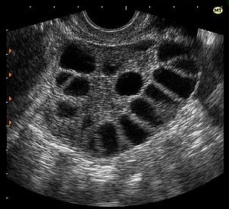
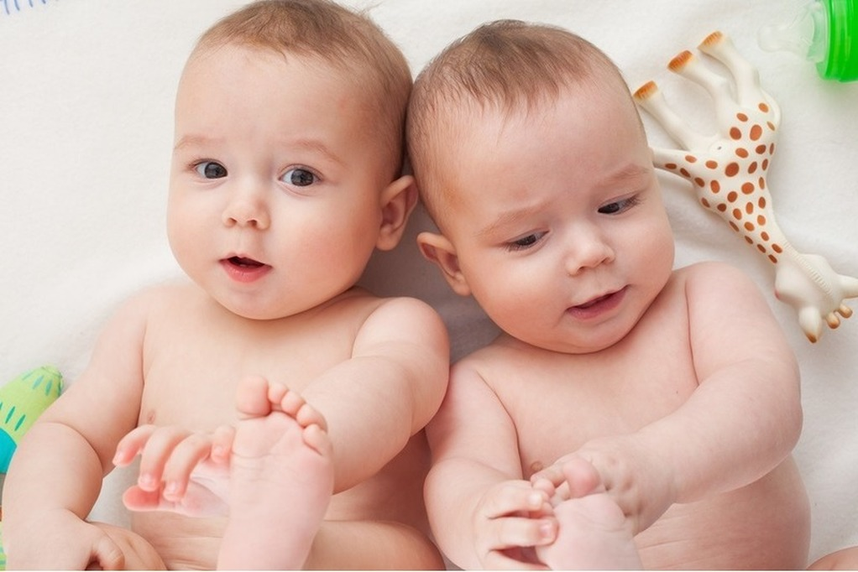
Частота СГЯ
Частота СГЯ: 0,6 – 14%
Fluker 2000
Корнеева 2010
СГЯ тяжелой степени: 0,2 – 2%
Delvigni 2009
Papanikolau 2010

Slide 20
Классификация синдрома гиперстимуляции яичников
Shenker 1995
Степень СГЯ
Диаметр яичников, см
Стадия СГЯ
Уровень Е2, пг/мл
Симптомы
Легкая
<6
А
1500-2000
Отсутствие выраженых симптомов
Б
1500-4000
Ощущение тяжести и дискомфорта в животе
Умеренная
6-12
А
>4000
Признаки легкой степени и УЗ-признаки асцита
Б
4000-6000
Признаки легкой степени и УЗ-признаки асцита, тошнота, рвота, диаррея
Тяжелая
>12
А
>6000
Признаки умеренной степени и клинические признаки асцита, випот в плевральной полости, дисфункция печени
Б
>6000
Признаки умеренной степени, напряженный асцит, гемоконцентрация, (гематокрит>/= 45%), повышение вязкости крови, снижение почечной перфузии, олигурия, тромбоэмболия,
респираторный дистрессиндром, гиповолемический шок

Slide 21
Пути профилактики СГЯ
Комплексный подход к оценке рисков
Оценка биомаркеров овариального резерва, выбор протокола КОС
Замена триггера овуляции
Отмена ПЭ с криоконсервацией всех полученных эмбрионов

Slide 22
Профилактика
Этап применения метода профилактики | Метод профилактики | Критерии для назначения | Уровень доказательности
КИО | Выбор мягких протоколов, уменьшение дозы ГТ, антГнРГ | СГЯ в анамнезе СПКЯ Молодой возраст АМГ/ЧАФ | 1а/1b
Триггер | Замена триггера Агонист D₂- рецепторов | Более 15 фолликулов > 12 мм | 1а/1b
Трансвагинальная пункция | Аспирация всех фолликулов ант ГнРГ 0,75 мг/пк единовременно или 0,25 мг/пк 3-4 дня (каберголин 0,5 мг/сут 5 дней) | Более 15 ооцитов > 12 мм | 1а
Перенос эмбрионов | Отказ от ПЭ | Более 15 ооцитов | 1а

Slide 23
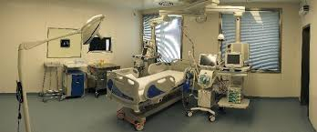
Лечение
Цель – профилактика развития полиорганной дисфункции посредством восстановления ОЦП, устранения гемоконцентрации, электролитного дисбаланса, профилактики ОПН, тромбэмболических осложнений.
Амбулаторное лечение легкой ст. СГЯ
Средняя и тяжелая степень - госпитализация.

Slide 24
Собственные данные МЦ «МирА» 2015-2016 год
Всего 648 циклов
>17 ооцитов | n=53
СГЯ | Легкая ст. 1,3% | Умеренная ст. 0,3 % | Тяжелая ст.
 | (n=9) | (n=2) | 0%(n= 0)
Триггер аГнРГ | 77%(n=7) | 100%(n=2)
Триггер ХГЧ | 22% (n=2)
антГнРГ 0,75 мг/пк | 90%(n=8) | 100%
Каберголин 0,5 мг | 88%(n=8) | 100%(n=2)
ПЭ | Total freeze | Total freeze | Total freeze
Notes:
Более 17 ооцитов у 53 женщин, из них 10 СГЯ легкой ст, 3 женщин умеренной степент

Slide 25
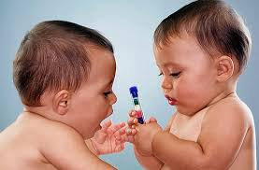
Заключение
Подбор КОС следует проводить индивидуально в зависимости от показателей овариального резерва и анамнеза женщины.
Замена триггера не влияет на эффективность программ ВРТ, но снижает риски развития СГЯ.
СГЯ, наша задача, не допустить!!!!
Стимуляция всего под контролем!

Slide 26
Cпасибо за внимание!
Виноградова Любовь Валерьевна
к.м.н. акушер-гинеколог,
репродуктолог МЦ «МирА»
Vinogradova@clinica-mira.ru

